Slide 1

分形与组织文化
小组：海岸线
姓名
时间

Slide 2


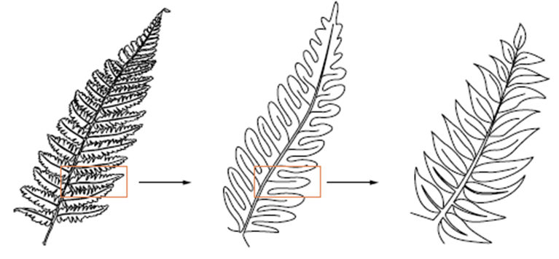
自然界中的分形
单一Pattern在不同尺度下的重复

Slide 3
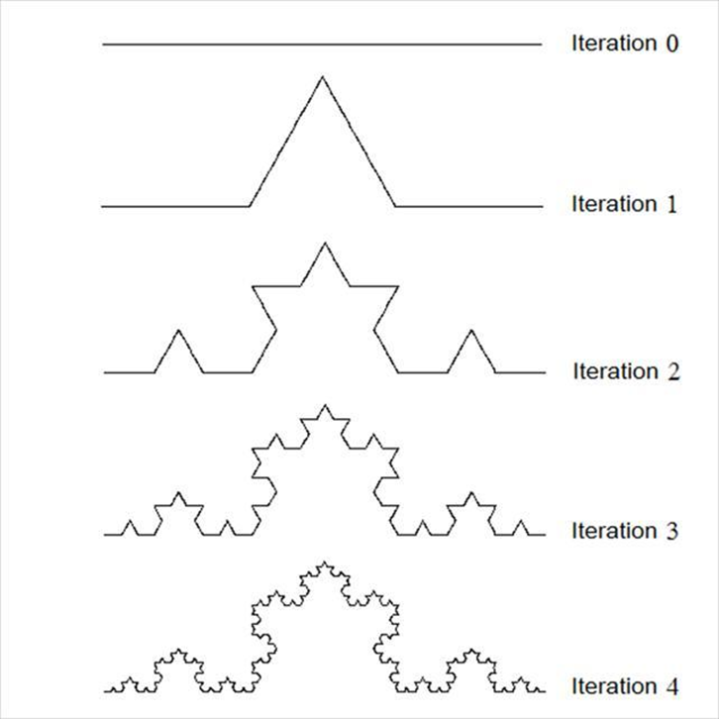

科赫曲线

Slide 4
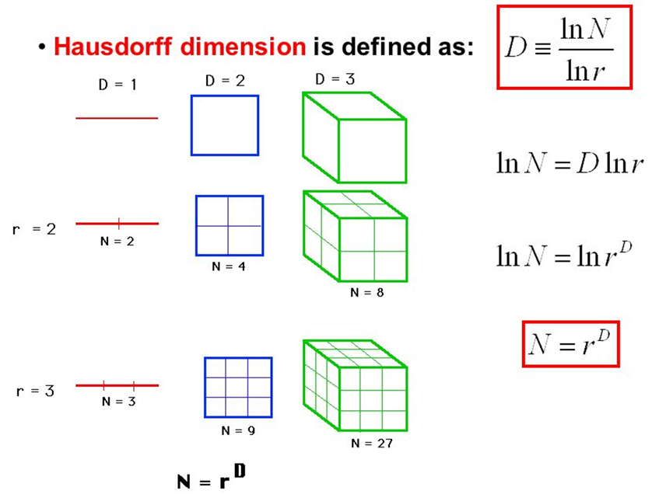
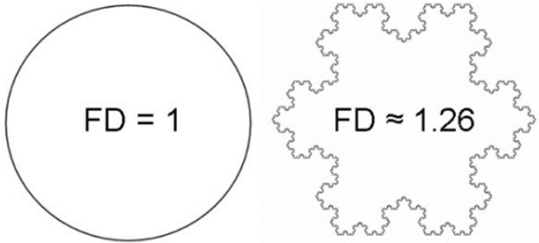
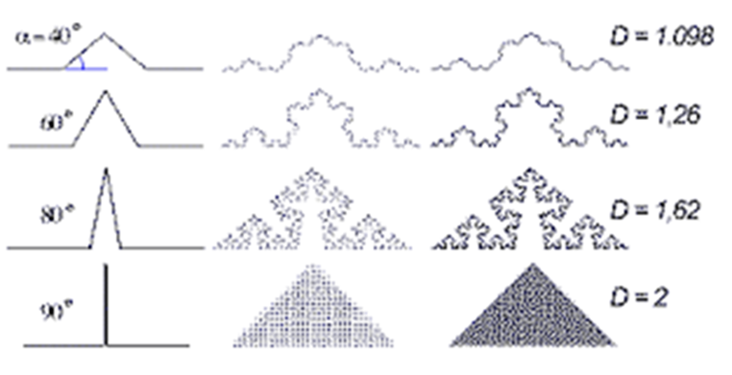
分形维数：描述分形对空间填充程度统计量

Slide 5
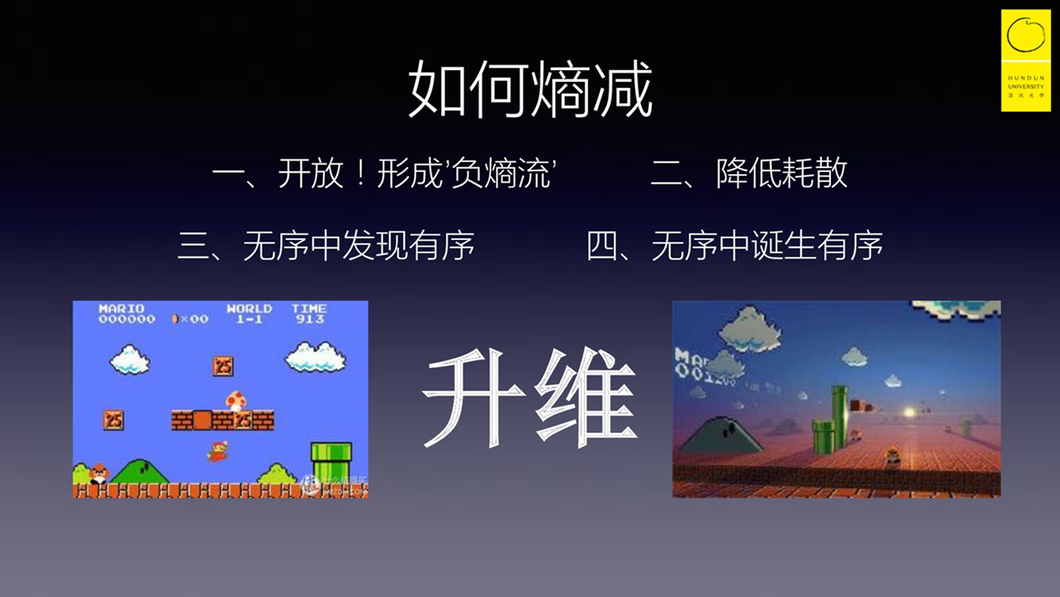
分形与反熵增

Slide 6
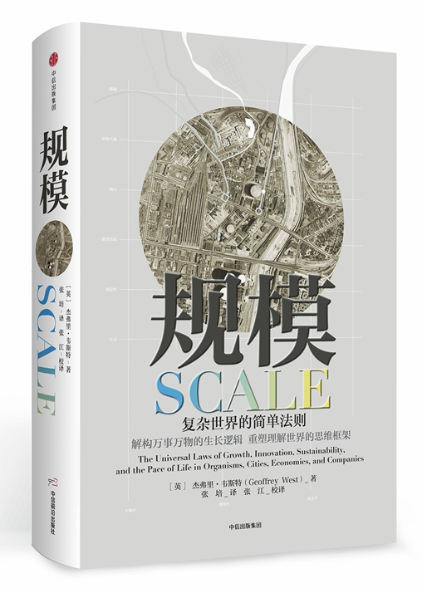
生物学上的分形案例——血管

Slide 7
生命的第四维
“如果把你循环系统中的所有动脉、静脉和毛细血管平铺开来，首尾相连，它们的总长度约为10万千米，差不多可以绕地球2.5圈，或者说比地月距离的1/3还长一点”
“从几何学角度讲，分形结构中固有的连续分支和褶皱通过表面积最大化优化信息、能量和资源的传输”
“自然选择利用分形网络的数学奇迹，优化了其能量分配，让生物体就像在四维空间而不是标准的三维空间内运转。”
——杰弗里·韦斯特. 《规模》

Slide 8
分形的分析范式与逻辑链
分析范式：
Pattern：各个尺度下重复（自相似）的模式
Structure：整体形成的分形结构
Utility：分形维数产生的优化效用
逻辑链：
分形结构→分形维数(升维)→反熵增→网络效能优化

Slide 9
分形与组织文化
分形：单一Pattern在不同尺度下的重复
组织文化：价值认同在组织不同层级中的重复
组织效能的最大化依赖于组织文化，组织文化的强弱取决于其分形网络的传输效能——即分形维数

Slide 10
组织文化的分形范式
Pattern：价值认同
Structure：价值认同在组织中的传送网络
Utility：价值认同网络会创造一个新维度，该维度表示价值认同在组织中的传送效能，外显为组织文化的强弱

Slide 11
阿里巴巴企业文化的分形范式分析
Q1：从结果(Utility)看，阿里的企业文化是强还是弱
Q2：阿里企业文化的核心Pattern是什么
Q3：阿里企业文化的传送网络是怎样运作的

Slide 12
阿里的企业文化是强还是弱
“有一样东西是不能讨价还价的，那就是企业文化、使命感和价值观”
————马云
“阿里巴巴是所有互联网巨头中最喜欢给员工灌输价值观、营造企业文化的公司。“江湖”传言阿里的人，工程师都被洗脑，很多猎头也表示阿里的人最难挖。”
————来自互联网评论文章
“2016年在阿里内部展开的中秋抢月饼活动中，四名程序员使用脚本，多刷了124盒月饼。根据内部决定，为了维护企业文化，阿里巴巴决定将该四名员工开除。” ————来自百度百科“阿里巴巴月饼门”

Slide 13
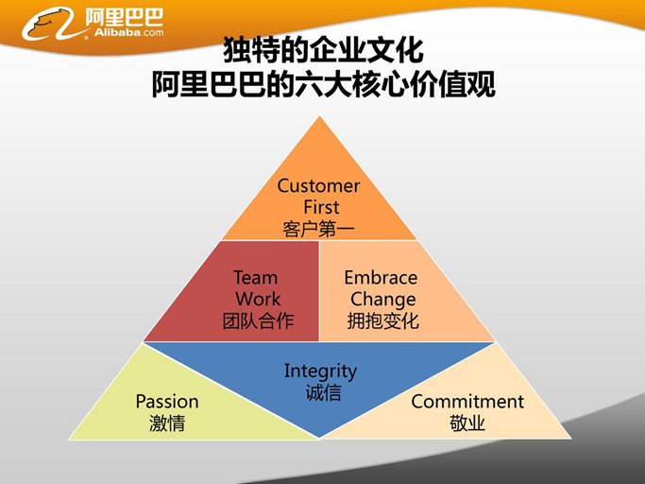
阿里企业文化的核心Pattern是什么
Pattern：“六脉神剑”

Slide 14
阿里企业文化的传送网络是怎样运作的
关于“人”的问题的合作伙伴
人力资源开发：人力资源增值
公司与员工之间的“同心结”和桥梁
企业文化的倡导者/贯彻着/诠释者
懂业务
业务碰到了什么问题
提效能
团队效能高吗
推文化
团队的精神面貌好吗
促人才
团队是否还有足够的战斗力把握机会
还有什么机会
阿里政委的角色定位
阿里政委的四大工作目标

Slide 15
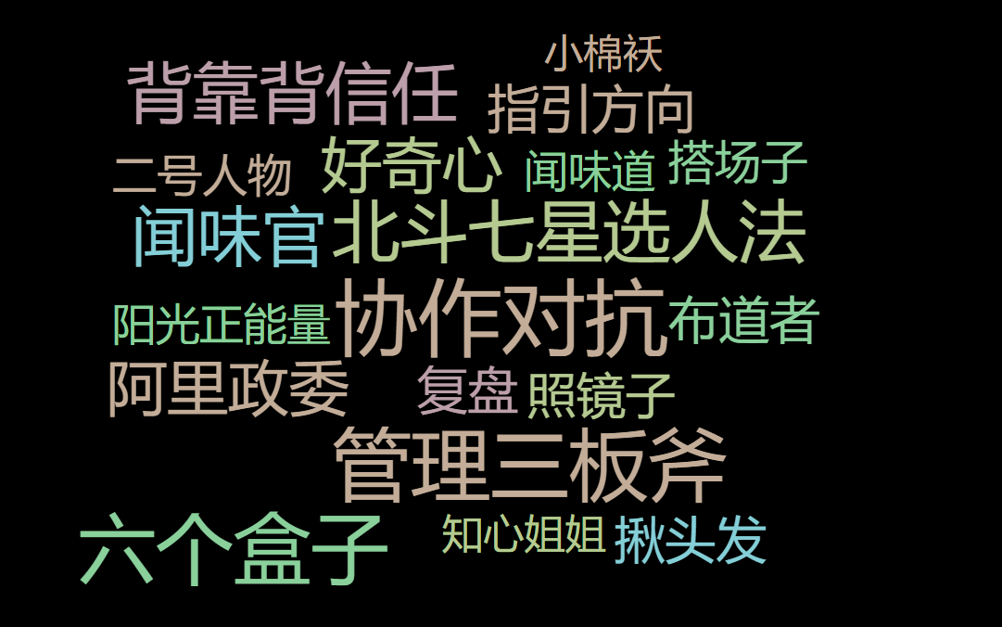
阿里巴巴政委体系

Slide 16

自身团队文化的分形范式分析
Pattern：主动负责、自我管理、专业精神、成长性思维
Structure：导师、培训、反馈、奖惩
Utility：高效能团队

Slide 17
Pattern
主动负责
自我管理
专业精神
成长性思维

Slide 18
Structure
导师
帮传带：工具、技能、方法论、经验、价值观等
培训
每日业务培训
反馈
事前：对计划和方案反馈
奖惩
每周技术分享
不定时思维方法论交流
好的树立榜样予以激励
不好的反思总结吸取教训
事后：对结果、优缺点和提升项反馈
事中：对进展和效果反馈
清晰明确鼓励什么，反对什么
责任：新人事情没做好，导师承担主要责任

Slide 19
Utility
信息传送效能高：任务从接收→分解→完成，只需做简短的沟通
组织可重组性强：面对突发紧急任务，人员可以灵活重组，加速并行完成
单元可替换性强：面对休假、离职等人员变动，组织整体效能损耗小

Slide 20
不足之处
目前分形结构太简单，层次太少，层次增多之后，当前的方式未必能保持其效能
缺乏类似阿里政委这种角色，没有专职负责优化分形结构的人

Slide 21
组织文化分形范式的注意事项
组织文化的分形维数难以如科赫曲线一样精确计算（阿里用“闻味道”来判断）
组织文化的分形结构本质上是无形网，并不等同于组织架构、制度流程等有形结构（类似知道海底捞的各项规章制度，仍然无法复制出海底捞一样的服务）

